Slide 1
PyQT проект: Генератор мемов
Киселев Артемий Кириллович

Slide 2
Тема проекта
Давно хотели создать свой мем? Тогда вам поможет новый Meme Generator, созданный на PyQT с использованием Pillow
Вы можете создать свой мем, или использовать готовый шаблон и просто заполнить его
Сохраните свой мем куда угодно в формате .png, .jpg или .jpeg
Можете даже скопировать картинку в буфер обмена! (WIP)

Slide 3
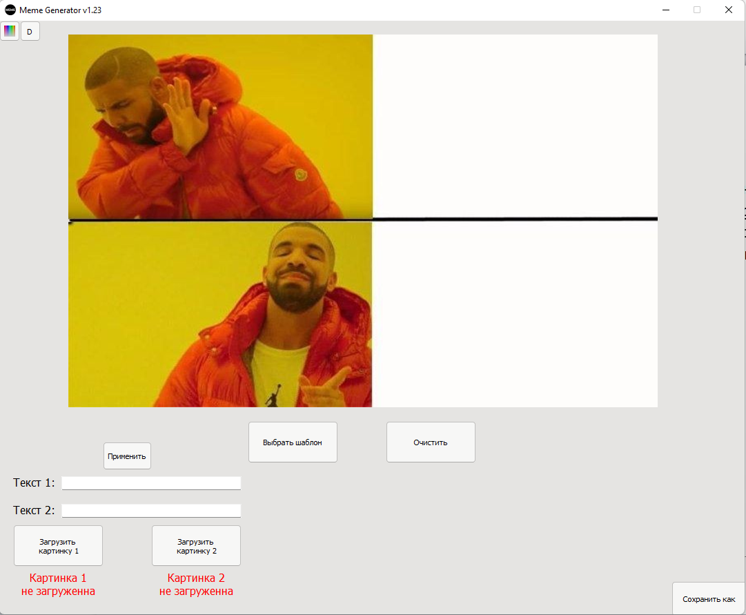
Интерфейс
Главное окно программы выглядит вот так
Давайте разберём интерфейс
Посередине изначально будет виден черный прямоугольник, который будет отображать создаваемый мем
Поля Текст 1, Текст2, Картинка1, Картинка2 будут служить данными для создания мема
Кнопка применить пересоздаст мем и отобразит изменения
Кнопка сохранить сохранит ваш мем, при условии того, что вы изменили шаблон
Кнопки вверху отвечают за задний фон приложения (Можете выбрать его на свой вкус!). Если надоест – кнопка ‘D’ вернет цвет по-умолчанию
Кнопка выбрать шаблон ведет нас на окно выбора шаблонов

Slide 4
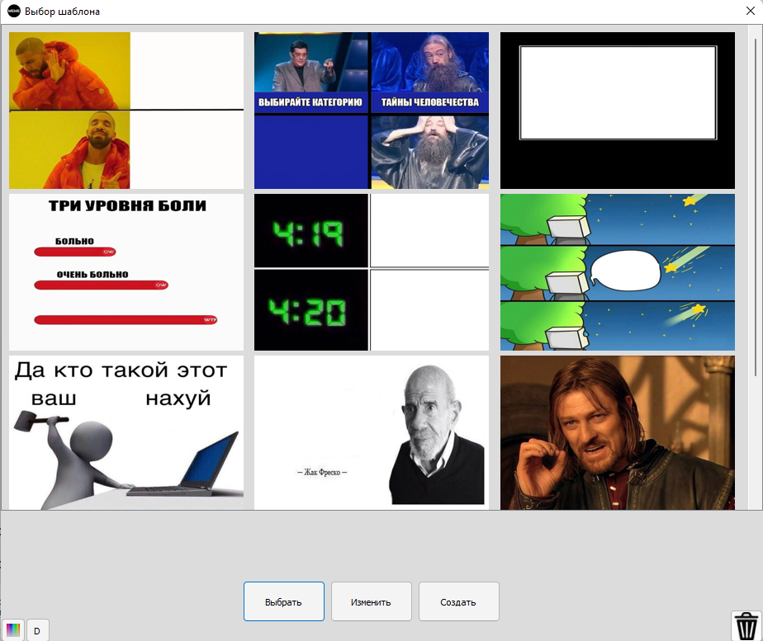
Выбор шаблона
Разберем окно выбора шаблона.
В нем вы можете листать существующие шаблоны.
Есть 2 типа шаблонов: Базовые и Пользовательские.
Базовые прописаны в самой программе и не могут быть удалены (но вы всё ещё можете их изменить)
Пользовательские создаются с помощью кнопки создать и небольшого помощника создания шаблонов. Также они могут быть полностью изменены и удалены. Их лимит вы можете прописать в JSON файле в папке Data
Все шаблоны хранятся в виде данных в базе данных формата sqlite 3
Также есть кнопки управления фоновым цветом

Slide 5
Сохранение мема
Вы можете сохранить мем 2 путями:
Первый и самый очевидный – кнопкой «Сохранить как», выбираете место назначение, имя и формат файла
Второй же «ручной» метод:
Сгенерированный мем находится в папке
программы «Images/Output/output.png»
Но если вы хотите изменить разрешение
например на jpeg – воспользуйтесь первым
способом

Slide 6
Спасибо за внимание!
Давайте я покажу вам всё это на практике!

